Slide 1
MONGODB · HOTEL
Exercícios
MongoDB
Do modelo relacional a documentos embebidos
Autor: Pedro Ramos

Slide 2
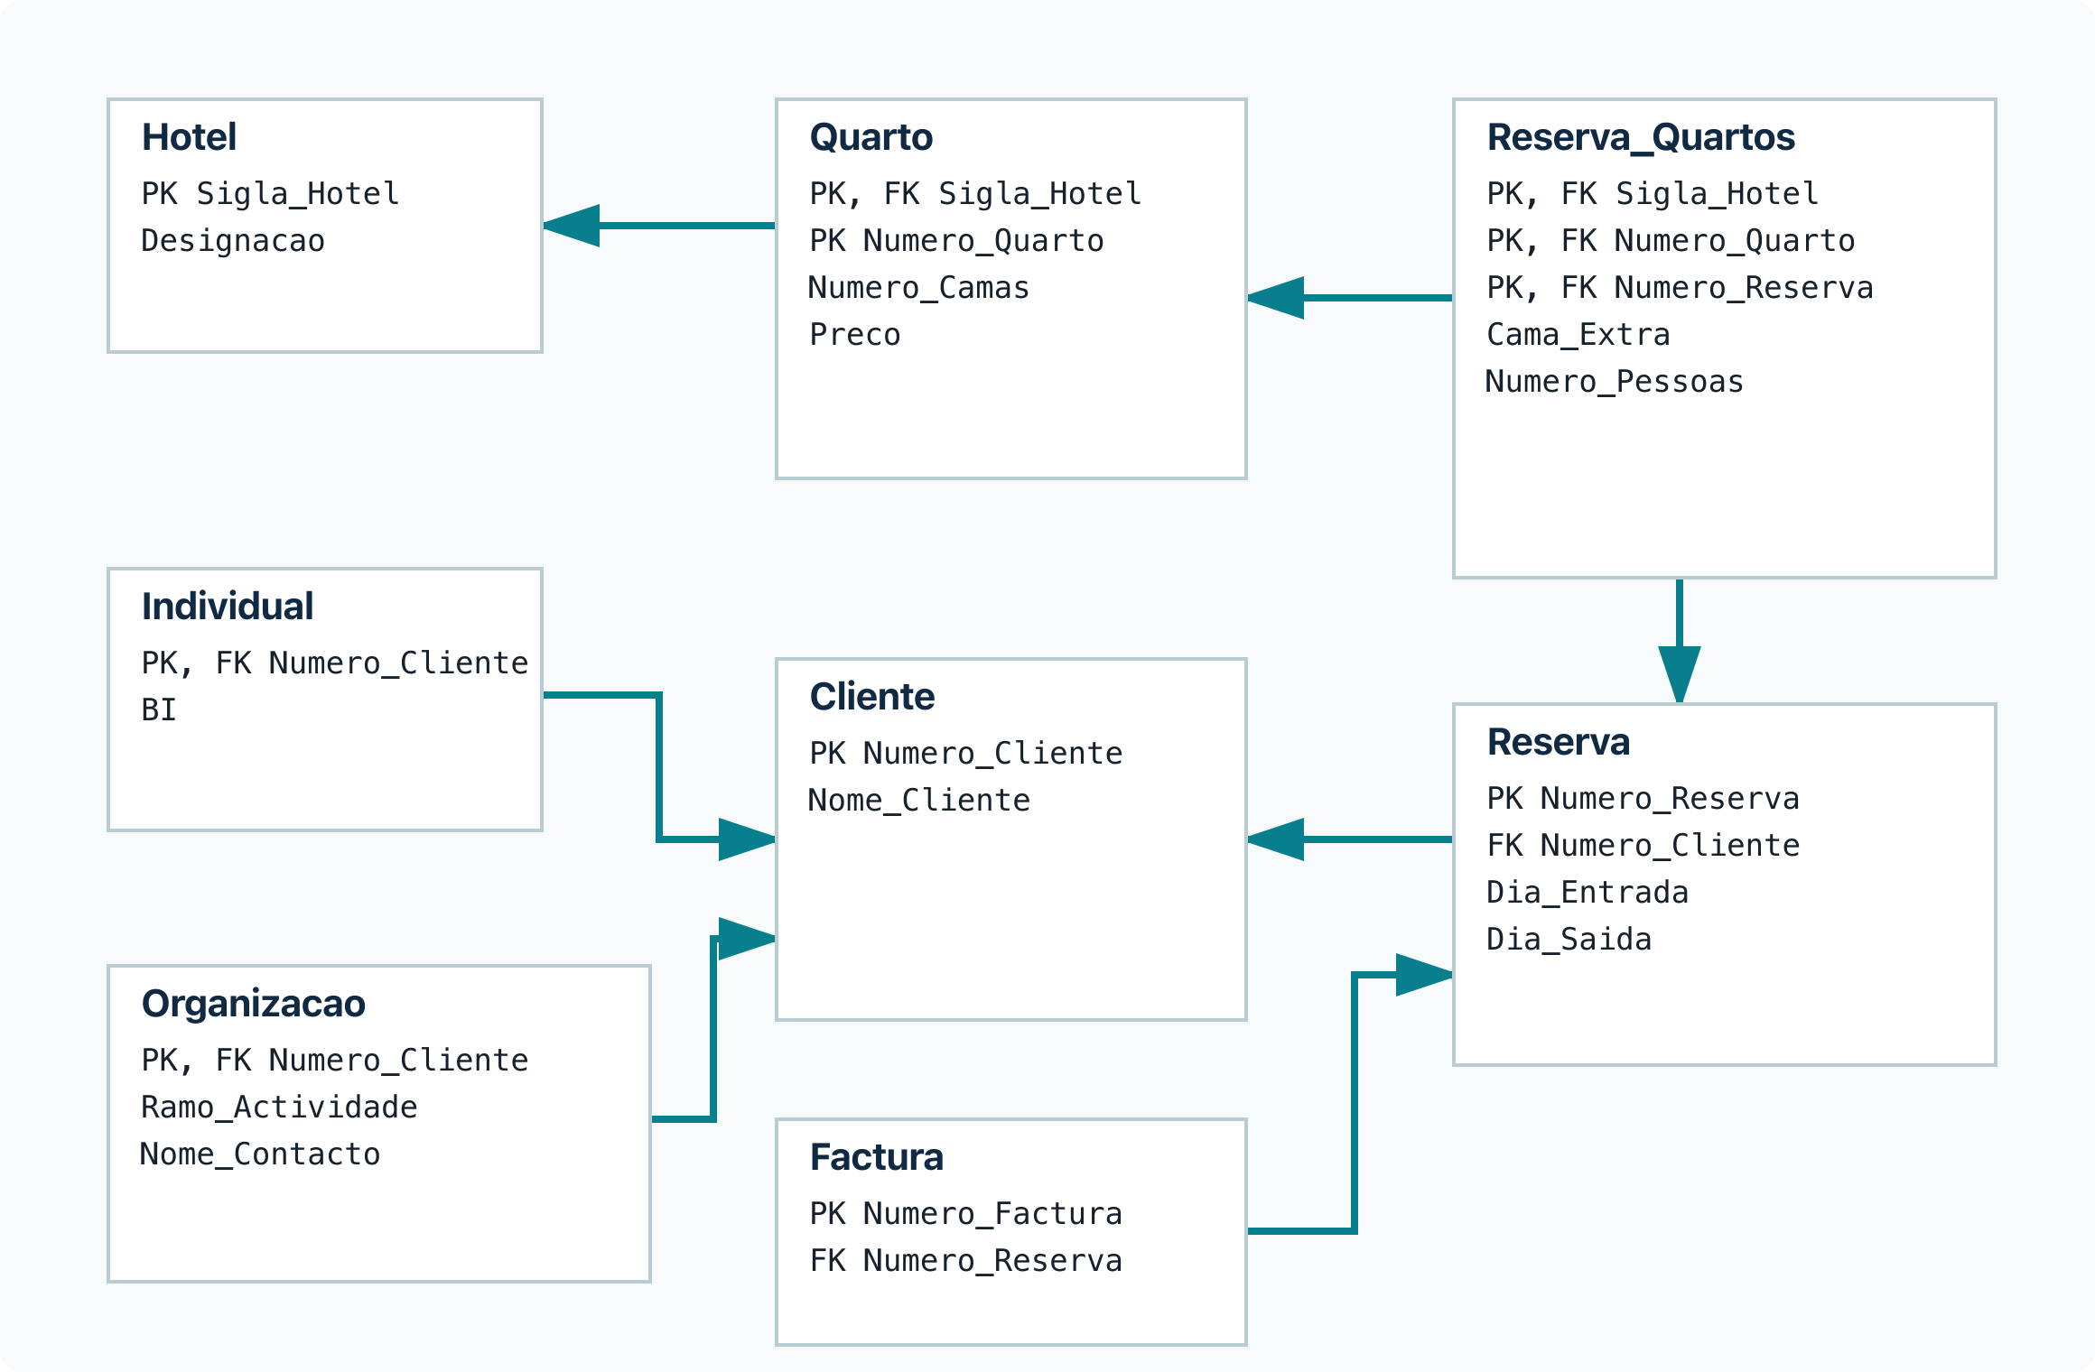
O PONTO DE PARTIDA
A base de dados relacional Hotel
No modelo relacional, a informação encontra-se distribuída por oito tabelas. As chaves estrangeiras permitem reconstruir hotéis, quartos, clientes, reservas e faturas.
Autor: Pedro Ramos

Slide 3
UMA ÚNICA COLEÇÃO
A coleção hotel aceita dois tipos de documentos
tipo: "hotel"
tipo: "cliente"
Contém os quartos e as reservas. Cada reserva contém o cliente, os quartos usados e as faturas.
Todos os clientes têm um documento autónomo, mesmo quando também aparecem embebidos nas reservas.
Uma coleção pode guardar documentos com estruturas diferentes. O campo tipo permite distingui-los.
Autor: Pedro Ramos

Slide 4
DOCUMENTO EMBEBIDO
Exemplo de um documento de hotel
{
_id: "hotel:RM", tipo: "hotel", sigla: "RM", designacao: "Roma",
quartos: [{ numero: 1, camas: 2, preco: 10 }, { numero: 2, camas: 3, preco: 25 }],
reservas: [{
numero: 12, entrada: ISODate("2012-08-13"), saida: ISODate("2012-08-14"),
cliente: { numero: 4, nome: "ONU", organizacao: { ramo: "Internacional", contacto: "Evaristo" } },
quartos: [{ numero: 1, pessoas: 1, camaExtra: null }],
facturas: [{ numero: 7, data: ISODate("2012-11-18"), valor: 400 }]
}]
}
Autor: Pedro Ramos

Slide 5
DOCUMENTO AUTÓNOMO
Exemplo de um documento de cliente
{
_id: "cliente:4", tipo: "cliente", numero: 4, nome: "ONU",
organizacao: { ramo: "Internacional", contacto: "Evaristo" },
reservas: [
{ numero: 1, hotel: "SH" },
{ numero: 2, hotel: "AL" },
{ numero: 6, hotel: "AL" },
{ numero: 10, hotel: "LS" }
]
}
Autor: Pedro Ramos

Slide 6
CLIENTES E RESERVAS
Todos os clientes são documentos autónomos
Ana, ISCTE, Pedro, ONU e todos os restantes clientes têm o seu próprio documento. Quando um cliente faz uma reserva, parte dos seus dados também fica embebida nessa reserva.
O documento autónomo representa o cliente enquanto entidade. A cópia embebida permite consultar a reserva sem procurar o cliente noutro documento.
Sem documentos autónomos, NASA e Continente desapareceriam porque não têm reservas. Não seria possível incluí-los nas consultas.
Autor: Pedro Ramos

Slide 7
DESNORMALIZAÇÃO
A duplicação é deliberada
Cliente com reservas
Cliente sem reservas
Aparece uma vez como documento autónomo e novamente, de forma embebida, em cada reserva que efetuou.
Aparece apenas como documento autónomo.
A duplicação simplifica consultas, mas a aplicação tem de manter as cópias coerentes quando os dados mudam.
Autor: Pedro Ramos

Slide 8
EXERCÍCIO 01
Listar o nome de todos os clientes por ordem alfabética decrescente.
RESULTADO ESPERADO
nome
TAP
Sofia
Pedro
ONU
NASA
Luisa
Luis
ISCTE
Continente
Carlos
CE
Antonio
Ana
Autor: Pedro Ramos

Slide 9
EXERCÍCIO 01 · RESOLUÇÃO VISÍVEL
Ordenação dos nomes
db.hotel.find(
{ tipo: "cliente" },
{ _id: 0, nome: 1 }
).sort({ nome: -1 })
O valor -1 ordena o nome por ordem decrescente.
Autor: Pedro Ramos

Slide 10
EXERCÍCIO 02
Listar o número dos quartos do hotel cuja sigla é RM.
RESULTADO ESPERADO
numeroQuarto
1
2
3
4
5
6
7
8
9
10
Autor: Pedro Ramos

Slide 11
EXERCÍCIO 02 · RESOLUÇÃO VISÍVEL
Transformar o array de quartos em linhas
db.hotel.aggregate([
{ $match: { tipo: "hotel", sigla: "RM" } },
{ $unwind: "$quartos" },
{ $project: { _id: 0, numeroQuarto: "$quartos.numero" } },
{ $sort: { numeroQuarto: 1 } }
])
$match seleciona o hotel Roma. $unwind produz um documento da pipeline por cada elemento do array quartos. $project consegue então devolver uma linha por quarto.
Autor: Pedro Ramos

Slide 12
EXERCÍCIO 03
Quantos hotéis existem na coleção?
RESULTADO ESPERADO
totalHoteis
7
Autor: Pedro Ramos

Slide 13
EXERCÍCIO 04
Quantos quartos tem o hotel Majestic (MJ) e quantas camas têm, usando apenas um comando?
RESULTADO ESPERADO
totalQuartos | totalCamas
4 | 10
Autor: Pedro Ramos

Slide 14
EXERCÍCIO 05
Listar o nome de todos os clientes individuais.
RESULTADO ESPERADO
nome
Ana
Pedro
Luis
Carlos
Sofia
Luisa
Antonio
Autor: Pedro Ramos

Slide 15
EXERCÍCIO 06
Listar o nome das organizações que trabalham no ramo Alimentar.
RESULTADO ESPERADO
nome
Continente
Autor: Pedro Ramos

Slide 16
EXERCÍCIO 07
Quais são os clientes individuais que não têm BI?
RESULTADO ESPERADO
nome
Luisa
Antonio
Autor: Pedro Ramos

Slide 17
EXERCÍCIO 08
Quais são os hotéis com reservas em que pelo menos um quarto está afeto a mais de duas pessoas?
RESULTADO ESPERADO
designacao
Lisboa
Roma
Autor: Pedro Ramos

Slide 18
EXERCÍCIO 09
Quais são os hotéis com reservas que se sobrepõem a agosto ou setembro de 2012? Basta existir pelo menos um dia da reserva nesse intervalo.
RESULTADO ESPERADO
designacao
Lisboa
Majestic
Mundial
Roma
Autor: Pedro Ramos

Slide 19
EXERCÍCIO 10
Quais são os números das reservas efetuadas pela ONU e pela Ana?
RESULTADO ESPERADO
numeroReserva
1
2
3
6
10
11
12
13
14
Autor: Pedro Ramos

Slide 20
EXERCÍCIO 11
Liste os hotéis onde o cliente ISCTE já efetuou reservas.
RESULTADO ESPERADO
designacao
Alfa
Mundial
Autor: Pedro Ramos

Slide 21
EXERCÍCIO 12
Para cada hotel, indicar a quantidade de faturas, incluindo hotéis sem faturas.
RESULTADO ESPERADO
designacao | totalFacturas
Alfa | 3
Baia | 0
Lisboa | 4
Majestic | 2
Mundial | 1
Roma | 5
Sheraton | 1
Autor: Pedro Ramos

Slide 22
EXERCÍCIO 13
Para cada hotel, indicar o total de quartos, incluindo hotéis sem quartos.
RESULTADO ESPERADO
designacao | totalQuartos
Alfa | 8
Baia | 0
Lisboa | 6
Majestic | 4
Mundial | 12
Roma | 10
Sheraton | 10
Autor: Pedro Ramos

Slide 23
EXERCÍCIO 14
Listar os hotéis com o maior número de quartos.
RESULTADO ESPERADO
designacao | totalQuartos
Mundial | 12
Autor: Pedro Ramos

Slide 24
EXERCÍCIO 15
Para cada organização, indicar o total de reservas, incluindo organizações sem reservas.
RESULTADO ESPERADO
nome | totalReservas
ISCTE | 3
ONU | 8
NASA | 0
CE | 2
TAP | 2
Continente | 0
Autor: Pedro Ramos

Slide 25
EXERCÍCIO 16
Para cada organização e cada hotel, indicar o total de reservas, incluindo combinações sem reservas.
RESULTADO ESPERADO
organização | AL BH LS MJ MN RM SH
ISCTE | 2 0 0 0 1 0 0
ONU | 2 0 1 1 1 2 1
NASA | 0 0 0 0 0 0 0
CE | 0 0 0 0 0 2 0
TAP | 0 0 0 2 0 0 0
Continente | 0 0 0 0 0 0 0
Autor: Pedro Ramos

Slide 26
EXERCÍCIO 17
Listar os hotéis com o maior número de quartos livres, considerando livre um quarto que nunca aparece numa reserva.
RESULTADO ESPERADO
designacao | totalLivres
Mundial | 8
Sheraton | 8
Autor: Pedro Ramos

Slide 27
EXERCÍCIO 18
Listar as organizações que têm reservas em todos os hotéis com quartos. O hotel Baia fica excluído porque não tem quartos.
RESULTADO ESPERADO
nome
ONU
Autor: Pedro Ramos

Slide 28
EXERCÍCIO 19
Listar o hotel com maior volume de faturação e indicar o respetivo valor.
RESULTADO ESPERADO
designacao | total
Roma | 2000.00
Autor: Pedro Ramos

